Slide 1
Dietoterapia I - 2023
Anderson marliere navarro

Slide 2
Apresentação da disciplina

Slide 3
Objetivos
Oferecer ao aluno conhecimentos e habilidades para utilizar os alimentos com recurso terapêutico para cuidar de pessoas enfermas (ou não) de maior ocorrência em nosso meio e que tem na alimentação e nutrição importante fator etiológico e ou terapêutico (CuidarXProibirXOrientarXcomunicação adequadaXHumanizadaXPessoas).

Slide 4
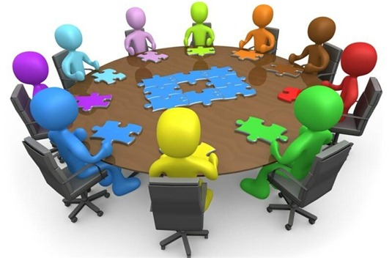
modo
Aulas presenciais em sala de aula;
Aulas práticas (HC)
Discussão em pequenos grupos
Aulas não presenciais - interação pelo e-disciplinas

Slide 5
AVALIAÇÃO
2 provas teóricas
1 prova prática (OSCE)
Discussão em grupo – Casos Clínicos e seminário
Trabalho de campo + participação nas atividades no e-disciplinas

Slide 6
ATIVIDADE PRÁTICA NO HC – caso clínico

Slide 7
Casos clínicos - ENFERMARIA
4 grupos de 6 a 7 alunos
3 casos clínicos (visitas)
Visitas às enfermarias nos dias estabelecidos para coleta de dados dos casos clínicos dos pacientes selecionados - cada grupo irá em um horário previamente escolhido
14 horas: Grupo 1 e 2
15 horas: Grupo 3 e 4

Slide 8
Na enfermaria
IMPORTANTE
Durante às visitas a enfermaria, o aluno deverá estar com VESTIMENTA adequada: calça comprida, jaleco e sapato fechado. Caso contrário ficará impossibilitado de participar da atividade e consequentemente não poderá ser avaliado.
Além disso, não cabe ao aluno dar CONDUTAS ou PRESCRIÇÕES ao paciente no momento da visita.
As discussões do caso irão ocorrer no momento da montagem do caso e em grupo na sala de aula.

Slide 9
NA enfermaria (MINI-CEX adaptado)
Durante a atividade de atendimento ao paciente em Grupo na enfermaria HC, será realizada uma avaliação das competências clínicas do grupo (não valerá nota, será apenas para fornecer feedback ao grupo), por meio do instrumento Mini-CEX, com adaptações.

Slide 10
Na enfermaria (MINI-CEX)
O Mini-exercício Clínico Avaliativo (Mini-Cex):
Instrumento de avaliação de competências clínicas que se consiste na observação realizada pelo professor em uma atendimento focado, feito pelo aluno, no ambiente de trabalho. Após o término do atendimento, o professor conversa com o estudante a respeito de suas falhas, dificuldades e acerto.
MEGALE; GONTIJO; MOTTA, 2009

Slide 11
MINI-CEX adaptado
Competências nucleares avaliadas:
Anamnese
Habilidade no Exame físico
Qualidades humanísticas/profissionalismo
Raciocínio Clínico (X)
Comunicação e Aconselhamento (X)
Organização e Eficiência
Competência Clínica Geral (atendimento geral)
(X) Não será avaliado

Slide 12
caso clínico - AVALIAÇÃO

Slide 13
Casos clínicos
ENFERMARIA
Coleta de dados do caso
PRÉ-CLASSE
Estudo individual (aspectos dietoterápicos do caso clínico).
Será fornecido bibliografia no e-disciplinas.
CLASSE
Anamnese + Exame físico do paciente.
Será fornecido dados complementares referente ao caso (ex: exames bioquímicos).
Discussão em grupo
Elaboração do Caso Clínico (apresentação ppt + relatório)
Avaliação em grupo.

Slide 14
Apresentação do caso clínico pelo grupo na classe
Grupo I
(15 min - apresentação da PRIMEIRA PARTE do caso clínico)
Outros Grupos
Resolução do problema e tomada de decisões (5 minutos )
Será elaborada pelo grupo 2 questões com 4 alternativas a ser resolvido pelo grupo que assistir, relacionado aos ASPECTOS DIETOTERÁPICOS do caso clínico – Interação no e-disciplinas.
Discussão das soluções com toda a turma (SEGUNDA PARTE caso clínico) / feedback: 10 minutos

Slide 15
Apresentação do caso clínico na classe
Apresentação em POWER POINT
PRIMEIRA PARTE da apresentação: Anamnese Alimentar, Diagnóstico do consumo alimentar + Diagnóstico do estado nutricional.
SEGUNDA PARTE da apresentação: Resolução das questões via enquete presencial ou no meet ou mconf!!!
Inserir a segunda parte em SLIDE separado da primeira (Ajuda dos alunos PAE), enviar com antecedência.

Slide 16
relatório do caso clínico pelo grupo
Deverá conter:
ANAMNESE ALIMENTAR COMPLETA
DIAGNÓSTICO DO ESTADO NUTRICIONAL
DIAGNÓSTICO DO CONSUMO ALIMENTAR
CONDUTA NUTRICIONAL que o grupo tomaria caso estivesse como nutricionista responsável do caso.
Deverá ser postado no e-disciplinas após a apresentação.

Slide 17
AVALIAÇÃO DO caso clínico pelo grupo
AUTO AVALIAÇÃO (todos os membros de grupo respondem)
AVALIAÇÃO DOS COLEGAS DO GRUPO – desempenho pelo resultado do trabalho em grupo
Questionário na forma de uma enquete preenchido de forma anônima.

Slide 18
ATIVIDADE PRÁTICA – uso de Espessantes e Estudo Dirigido de contagem de carboidratos

Slide 19
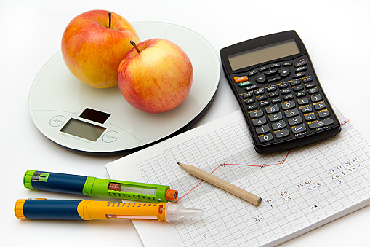
ATIVIDADE PRÁTICA – uso de Espessantes e Estudo Dirigido de contagem de carboidratos
CONTAGEM DE CARBOIDRATOS (ONLINE)
UTILIZAÇÃO DE ESPESSANTES (ONLINE)

Slide 20
Trabalho de campo

Slide 21
Trabalho de campo
Cada aluno irá acompanhar um paciente com interesse em cuidar da sua alimentação.
Para isso será realizado a avaliação nutricional e orientações de um plano alimentar com orientações dietéticas detalhadas.
Após a avaliação e prescrição o aluno deverá acompanhar durante todo o semestre este paciente.
Todas suas atividades deverão ser registradas e adicionadas ao e-disciplinas.

Slide 22
Trabalho de campo
Documentos Necessários para atividade (Moodle)
1.TERMO DE CONSENTIMENTO LIVRE E ESCLARECIDO
2. FOLHA DE CERTIFICAÇÃO DOS ENCONTROS (DATAS E ASSINATURAS)
3. MONTAGEM PLANEJAMENTO DIETÉTICO, LISTAS DE SUBSTITUIÇÕES E OUTROS
Pode ser utilizado software para cálculo de dietas.

Slide 23
CRONOGRAMA
Datas | Etapa
Até 05/04 | Seleção do paciente + Caso Novo (primeira avaliação do paciente sem a conduta nutricional) + Termo de Consentimento + Folha de frequência * Postagem no e-disciplinas
Até 17/05 | Prescrição e Evolução do Estado Nutricional -
Até 14/06 | Evolução do Paciente * Postagem no e-disciplinas
Até 05/07 | Conclusão do Caso para a Disciplina - * Postagem no e-disciplinas
OBSERVAÇÃO: Os encontros com o paciente voluntário deverão acontecer no mínimo mensalmente. Deixar registrado todo contato com o paciente na forma de uma evolução.

Slide 24
PROVA PRÁTICA - OSCE

Slide 25
Exame estruturado de habilidades clínicas - osce
Número de estações: 3
Tipo de estação: atendimento ambulatorial
Duração de cada estação: 5 minutos (7 min)
Habilidades/Competências Clínicas avaliadas:
Comunicação e interação
Qualidades humanísticas/profissionalismo
Raciocínio Clínico
Orientação e Conduta dietoterápica
Avaliação dos alunos do quarto e quinto ano Nutrição 2021

Slide 26
EXEMPLO DE UMA ESTAÇÃO
ESTAÇÃO I
Paciente, 19 anos, diabético mellitus tipo 1, irá iniciar contagem de carboidrato. O endocrinologista solicita que paciente passe em atendimento com o nutricionista para receber orientação de contagem de carboidrato.
OBJETIVO
1 – Você tem 10 minutos para Orientar a Contagem de Carboidrato para o paciente.

Slide 27
PESOS das avaliações

Slide 28
AVALIAÇÃO
PESO 6
2 provas teóricas
1 prova prática (OSCE)
PESO 4
Casos clínicos – discussão em grupo (Apresentação Oral e o relatório).
Trabalho de campo + participação nas atividades no Moodle.

Slide 29
OBRIGADO!

